Slide 1
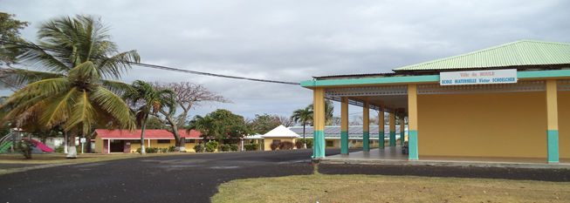

Ecole Maternelle
Victor Schoelcher
Passeport culturel
Niveaux Concernés : Petite Section – Moyenne Section – Grande Section
Enseignante référente : Mme BOC

Slide 2
FICHE ACTION PASS’CULTUR’ART
Objectifs
Construire une culture commune
Assurer la cohérence et harmoniser les pratiques
Découvrir des artistes (peinture, danse…)
Découvrir des œuvres, des lieux culturels..
Mieux connaitre sa ville, son patrimoine…
Réaliser des outils de suivi entre les classes et intercycles
Description
Partenariat avec les structures locales (médiathèque, centre culturel…)
Découverte des arts vivants (théâtre, danses, marionnettes…)
Découverte de lieux culturels
Participation à des manifestations culturelles et artistiques ( projet choral, carnaval, projet arts visuels…)
Réalisation du passeport culturel

Slide 3
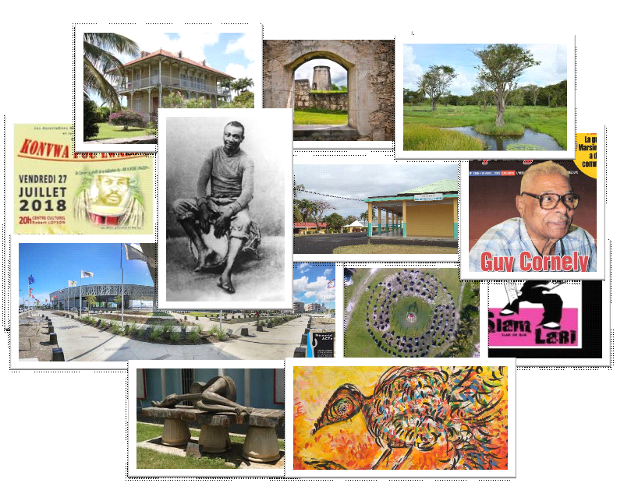
Mon
Pass’Cultur’Art

Slide 4







Les grands domaines artistiques
Arts plastiques (architecture, peinture, sculpture, dessin et arts graphiques, photographie…), Illustration, BD Cinéma, audiovisuel, vidéo, montages photographiques, dessins animés, arts numériques, jeux vidéo…
Arts appliqués, design, métiers d’art, arts populaires…
Musique vocale, musique instrumentale, musique de film et bruitage, technologies de création et de diffusion musicale…
Architecture, urbanisme, arts des jardins, paysage aménagé…
Théâtre, musique, danse, mime, arts du cirque, arts de la rue, marionnette, arts équestres, feux d’artifices, jeux d’eaux …
Littérature écrite et orale (roman, nouvelle, fable, légende, conte, mythe, poésie, théâtre, essai…), inscriptions (épigraphiques, calligraphies, typographies…)
Astronomie, botanique, patrimoine culinaire, …

Slide 5

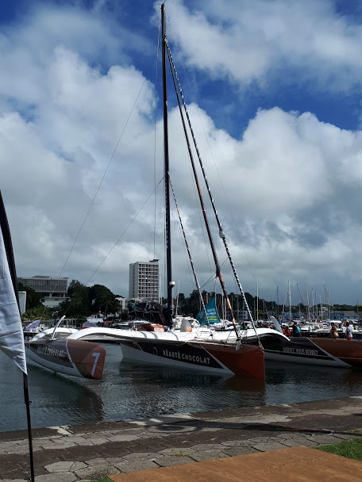
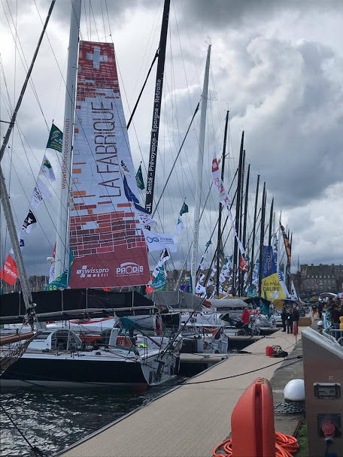
Route du Rhum/ Mémorial ACTe
Célébrons ensemble 40 ans de légende
Carte d’identité
Lieu : Pontons de la Marina du Gosier- Mémorial ACTe
Bateaux des skippers participant ayant achevé la mythique course transatlantique – Stands divers du Mémorial ACTe
Vendredi 16 novembre 2018, nous nous sommes rendus à la Marina du Gosier où étaient exposés les bateaux qui avaient déjà terminé la course. Nous avons admiré le trimaran du vainqueur, Francis Joyon. …

Slide 6
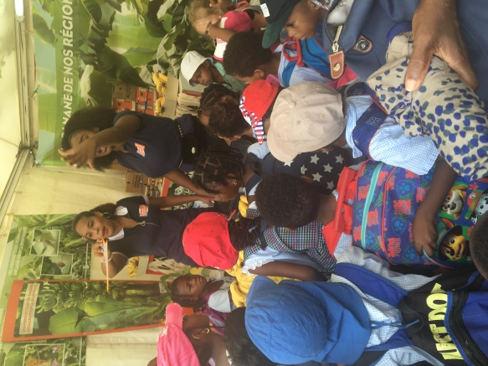
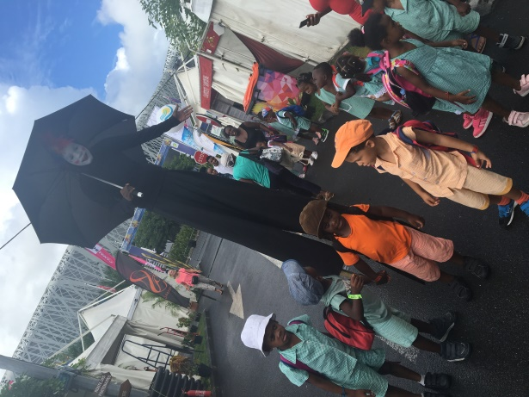
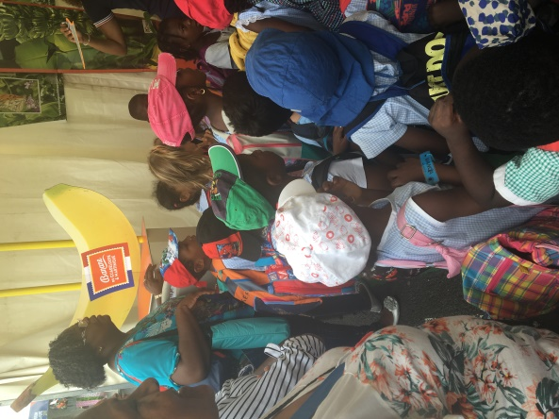
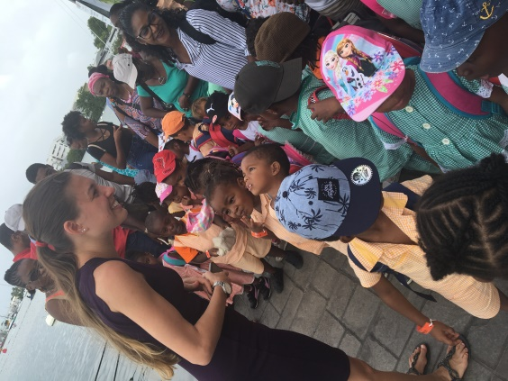
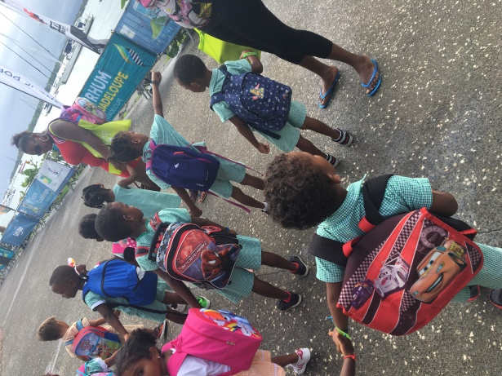
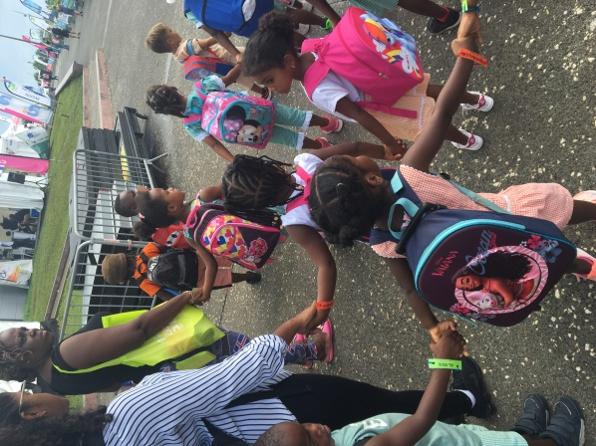
Route du Rhum/ Mémorial ACTe

Slide 7
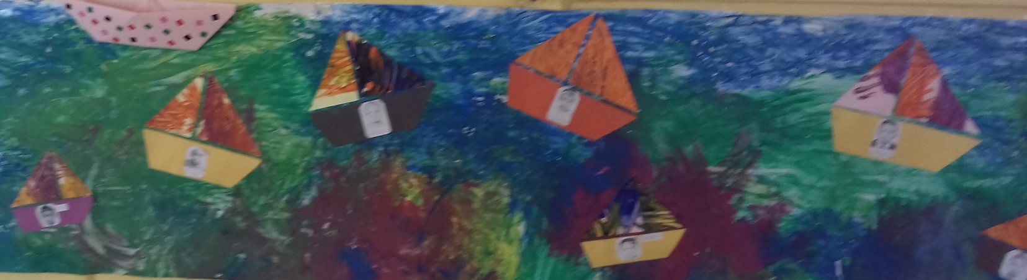
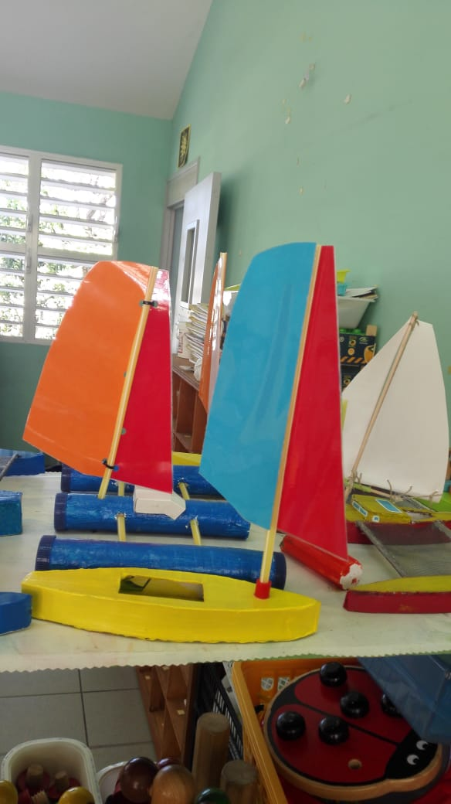
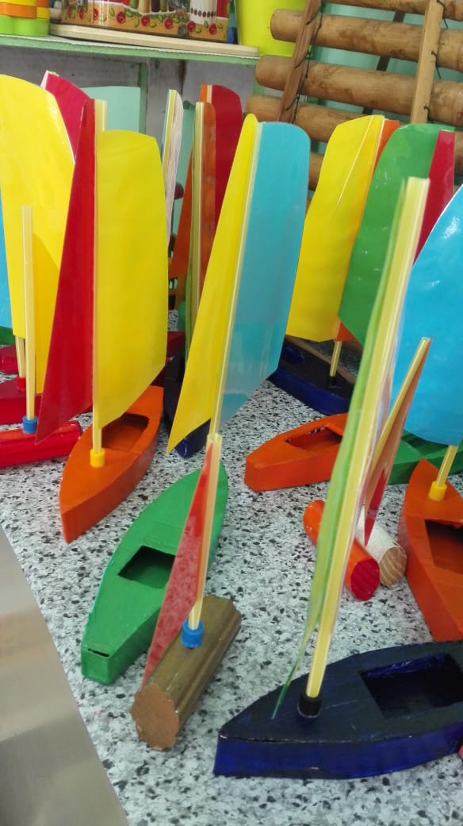
Route du Rhum/ Mémorial ACTe

Slide 8
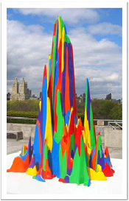
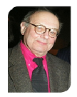

Sur les traces de Sol Lewitt
Carte d’identité
Artiste : le peintre et sculpteur Sol Lewitt
Genre : peinture
Nous avons travaillé avec la maîtresse en graphisme sur les lignes verticales, les horizontales et les obliques. Afin que nous nous rendions compte que dans notre quotidien nous pouvions les retrouver, nous avons d’abord cherché où nous pouvions les voir. Ensuite, nous nous sommes intéressés à leur place dans l’art.
C’est ainsi que nous avons découvert ce peintre américain. Nous avons appris qu’il est déjà décédé (2007).
Nous avons découvert une de ses sculptures que nous aurons peut-être un jour l’occasion de contempler de près si jamais nous avons la chance d’aller au City Hall Park de New York.
Enfin, la maîtresse nous a présenté une de ses œuvres les plus connues des petits. Sol Lewitt a beaucoup joué avec les lignes.
Nous nous sommes appropriés sa technique et nous avons tenté de réaliser notre propre tableau.

Slide 9


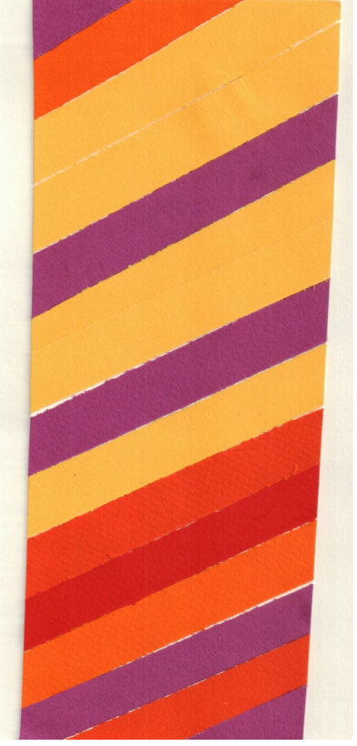

Sur les traces de Sol Lewitt

Slide 10
Echange avec un marin
Un papi skipper vient dans notre école
Carte d’identité
Nom : Mr Bernadoy
Genre : Skipper professionnel
Lieu : Ecole Maternelle Victor Schœlcher – Sainte-Marguerite
Vendredi 23 novembre 2018, le papy de notre camarade Noha est venu dans notre école. Monsieur Bernadoy est un skipper. Il possède un grand voilier. Il transporte des passagers.
Il nous a présenté une carte sur laquelle nous avons retracé le trajet de la « Route de Rhum ».
Il nous a rappelé quelles étaient les différentes parties d’un voilier.
Il nous a aussi montré le matériel de sécurité qu’il fallait avoir sur un voilier :
Un compas de relèvement qui indique sa position en degré
Une balise pour lancer un signal d’alerte si nécessaire,
Une lampe à signal SOS pour être repéré
Si le skipper tombe à l’eau, il clique sur une montre pour arrêter le bateau
Des jumelles
Le radeau de survie, une combinaison de survie ou gilet de sauvetage, avec un sifflet.

Slide 11
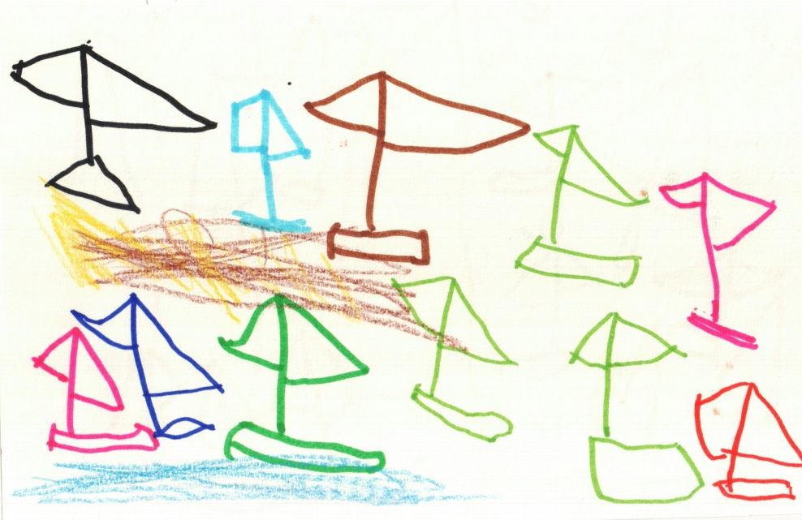
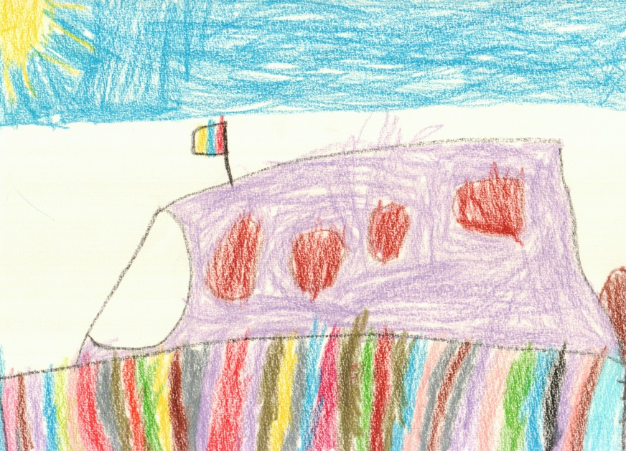
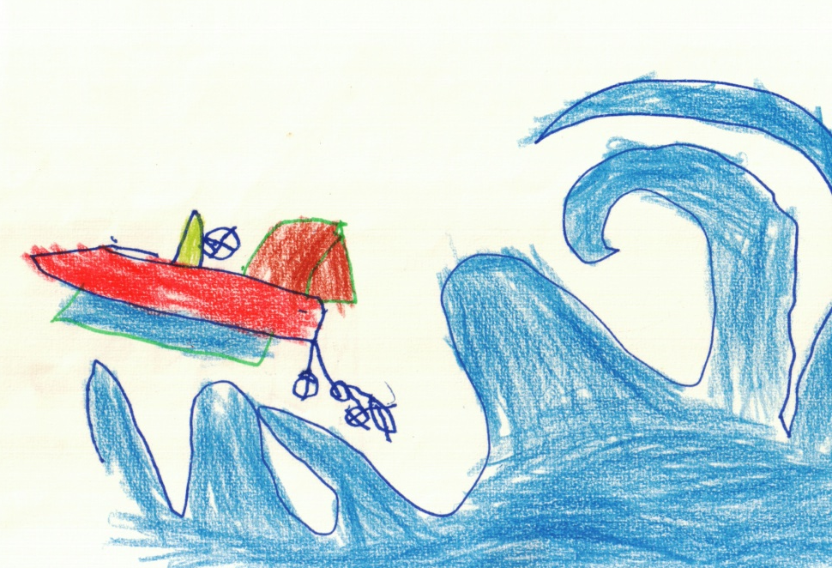
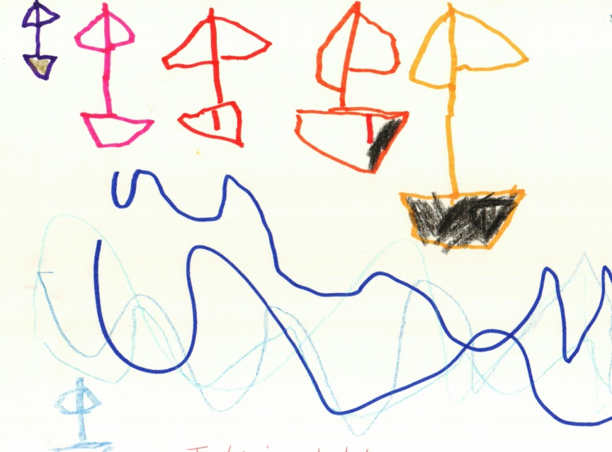

Slide 12
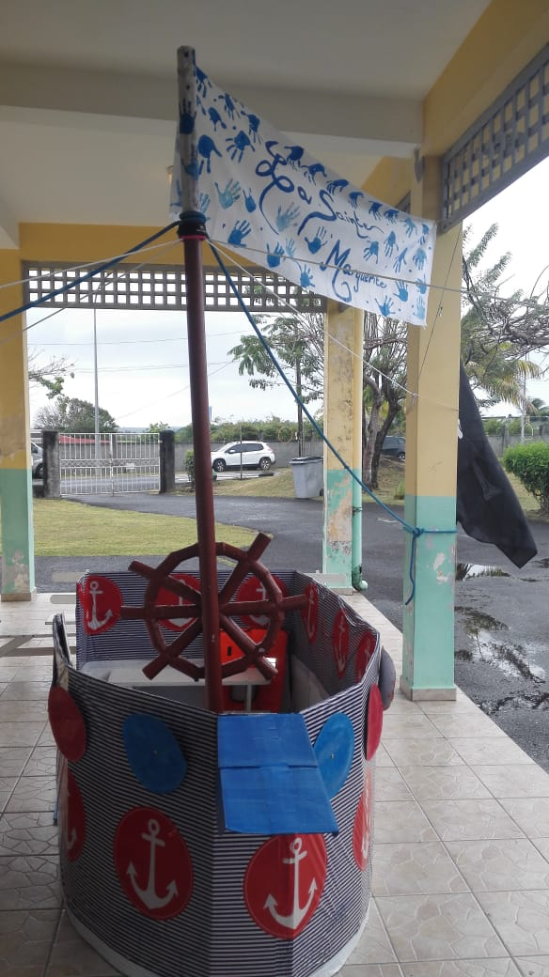
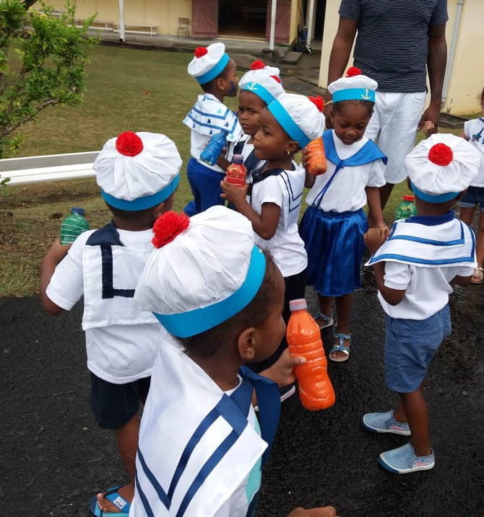
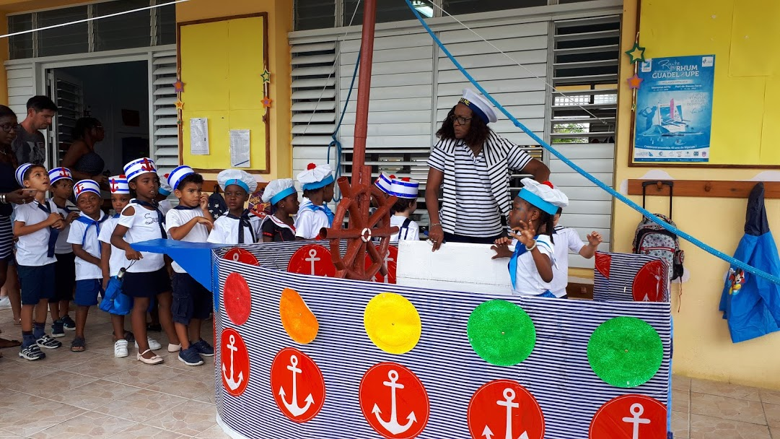
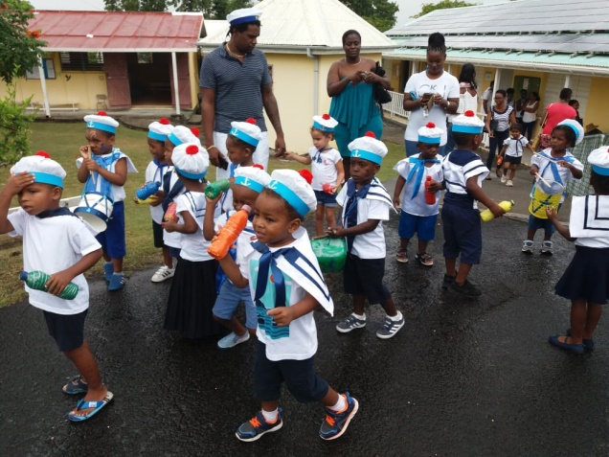
CARNAVAL 2019
Les petits marins de Sainte Marguerite

Slide 13
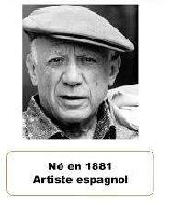
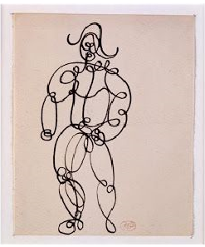
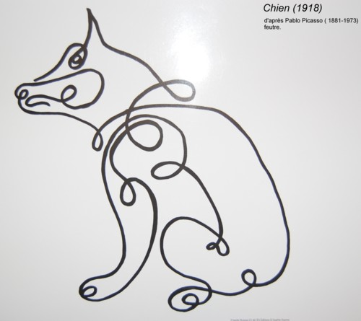
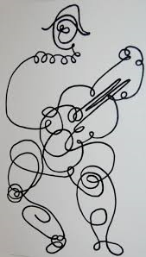
Sur les traces de Pablo Picasso
Carte d’identité
Artiste : l’artiste (peintre, sculpteur, dessinateur, graveur) Pablo Picasso
Genre : dessin
Nous avons travaillé avec la maîtresse en graphisme sur les boucles. Afin que nous nous rendions compte que dans notre quotidien nous pouvions les retrouver, nous avons d’abord cherché où nous pouvions les voir. Ensuite, nous nous sommes intéressés à leur place dans l’art.
C’est ainsi que nous avons découvert ce peintre espagnol. Nous avons appris qu’il est décédé (1973 en France).
Nous avons découvert qu’il a passé l’essentiel de sa vie en France et qu’il a utilisé des supports variés pour son travail.
Enfin, la maîtresse nous a présenté quelques uns de ses dessins (Arlequin, Arlequin guitare, Le chien)
Nous nous sommes inspirés de son travail pour réaliser notre propre production autour des boucles.

Slide 14
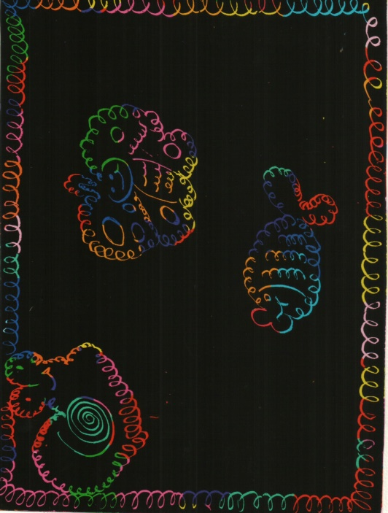
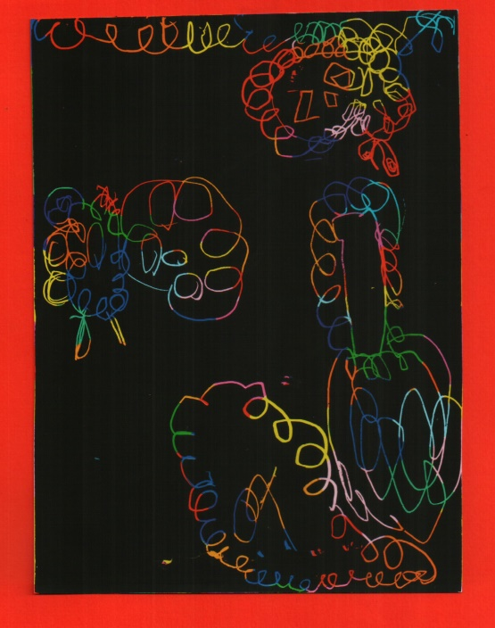
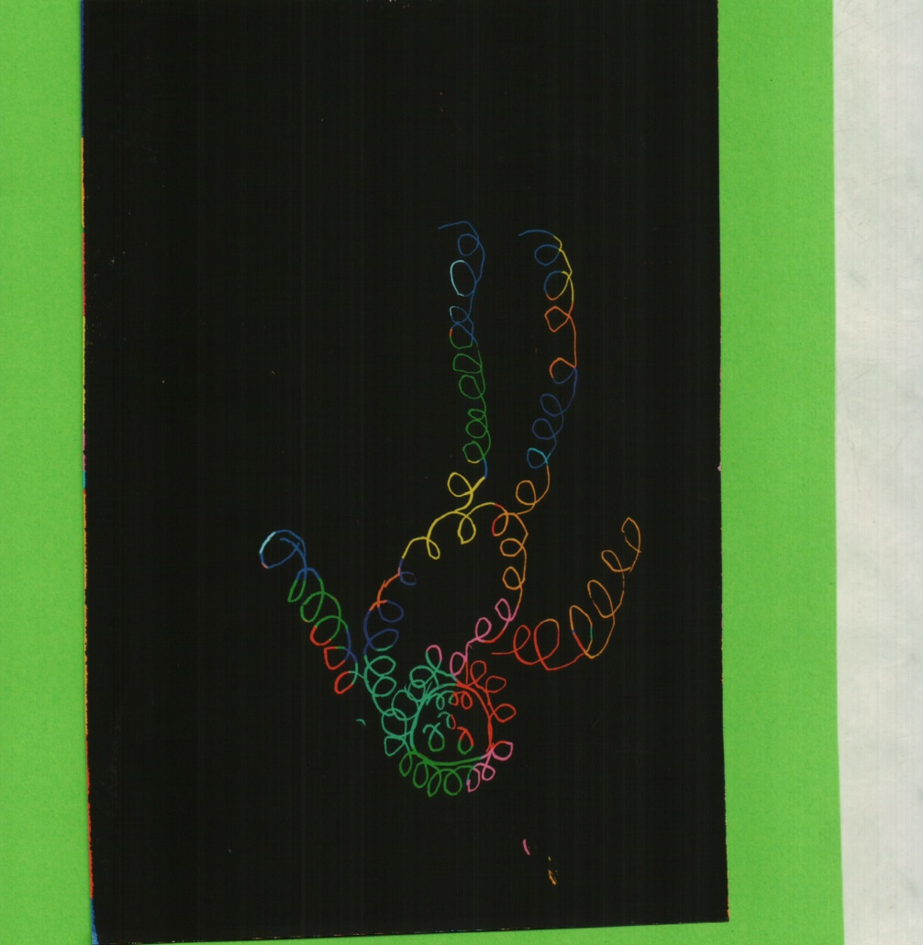
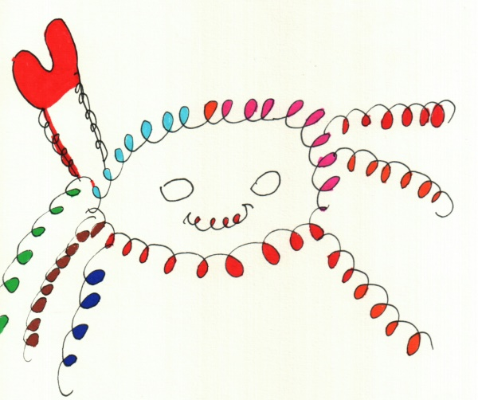
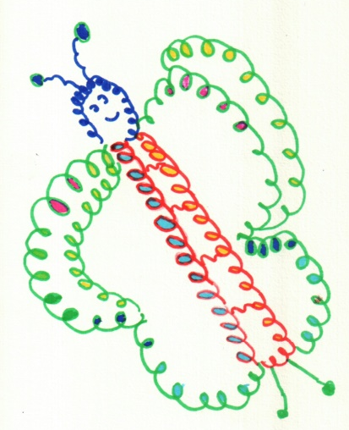
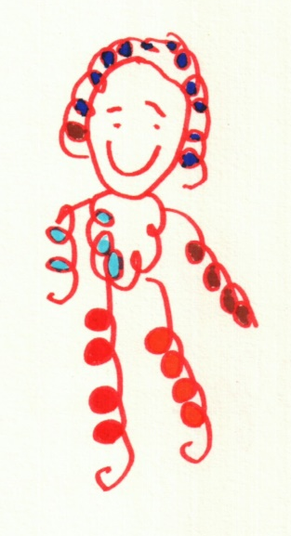
Sur les traces de Pablo Picasso

Slide 15
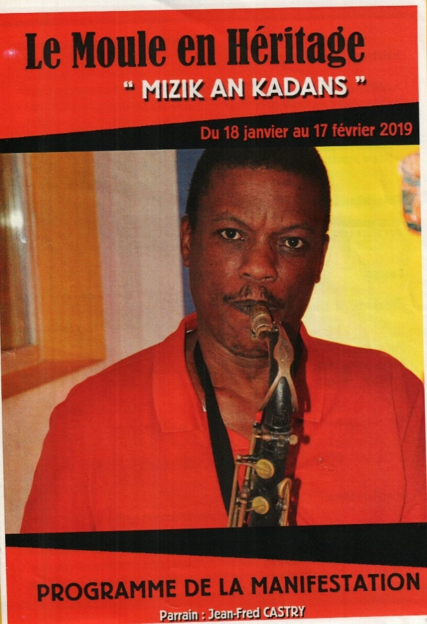
Manifestation « Le Moule en Héritage »
« Mizik an kadans »
Carte d’identité
Guide : Mr GASSION
Animateur au centre culturel Robert Loyson
Lieu : sites patrimoniaux du Centre ancien du Moule
Mardi 12 février 2019, nous avons visité les principaux sites et monuments du centre ancien de notre commune. Accueillis par Monsieur Gassion, nous avons d’abord observé l’architecture de la Mairie puis celle de l’église.
Nous avons eu la chance d’échanger avec Madame Louis- Carabin, le Maire de notre commune. Elle était ravie de nous recevoir. Nous avons découvert l’ancienne batterie et ses canons. Nous avons pris notre goûter et avons joué avec nos camarades. En poursuivant notre visite nous avons vu une ancienne maison créole.
Ensuite, le guide nous a montré un ancien cinéma.
Enfin, nous sommes allés à l’espace Wizosky où se trouvait le premier port de la Guadeloupe. Vers 11h00, notre visite terminée, nous avons pris le bus pour revenir dans notre école.

Slide 16
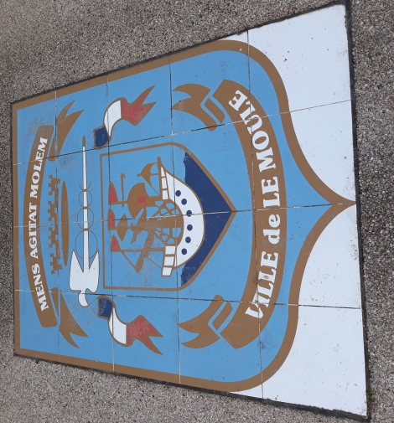
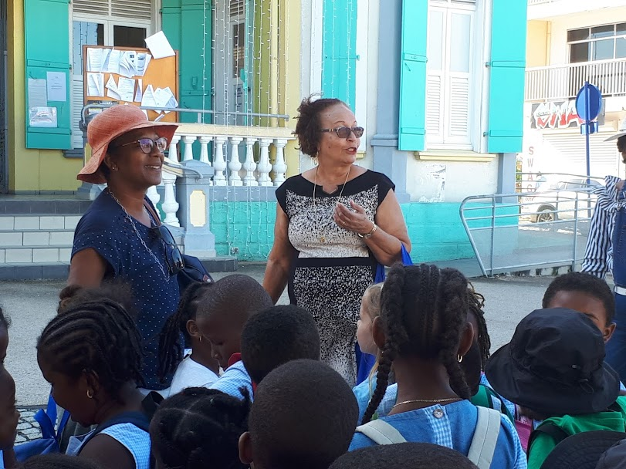
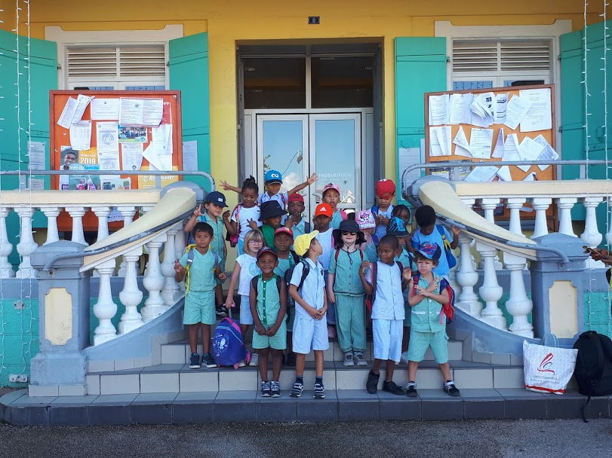
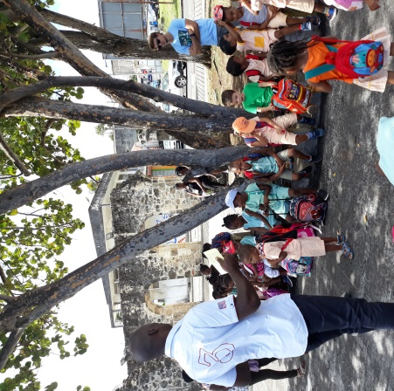
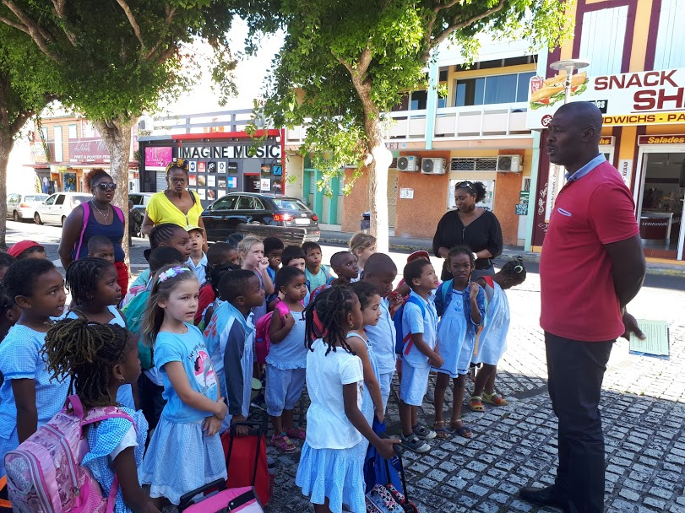
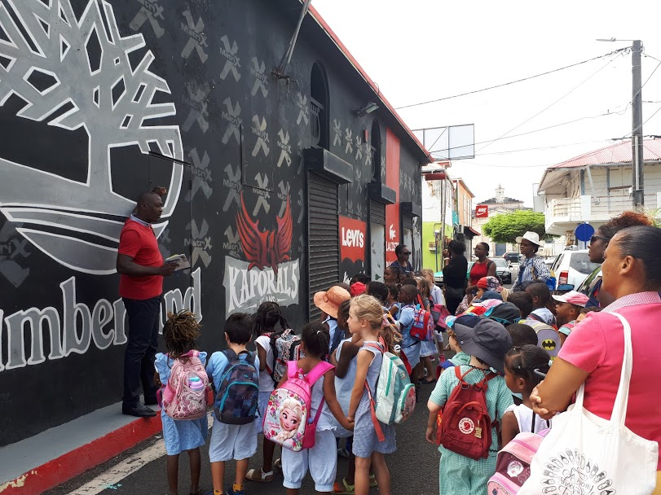
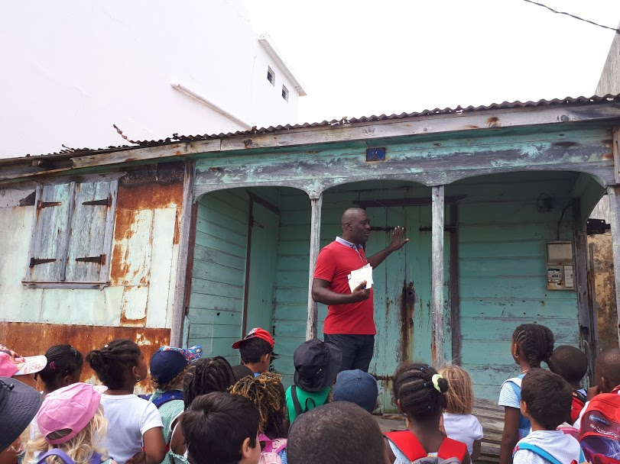
Manifestation « Le Moule en Héritage »
« Mizik an kadans »

Slide 17

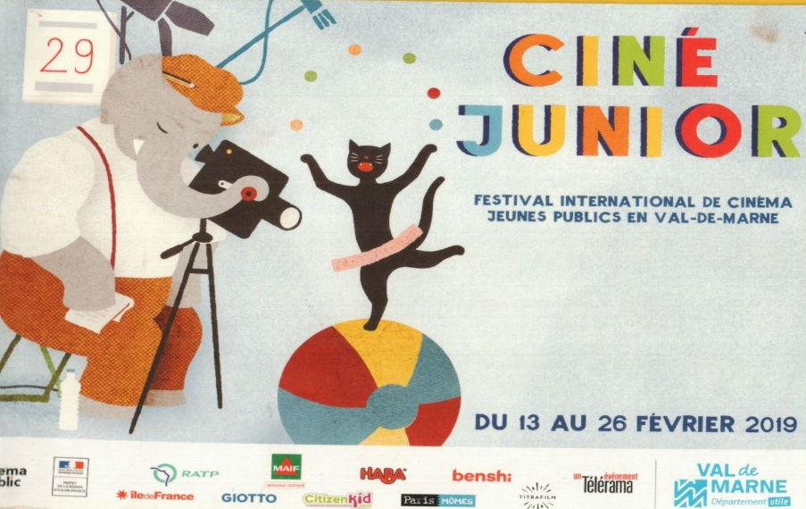
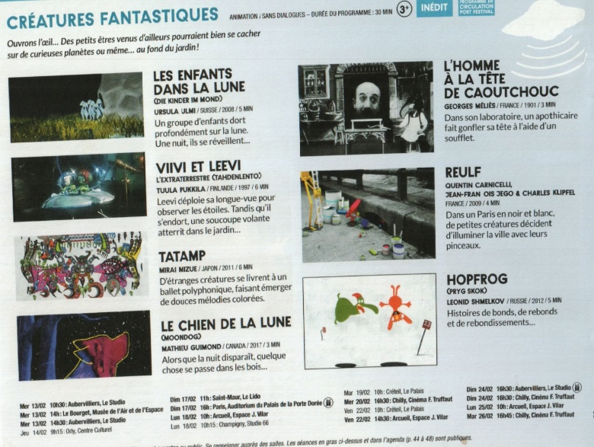
CINE JUNIOR
« Créatures Fantastiques »
Carte d’identité
Genre : 1er édition du festival d’éducation à l’image
Lieu : cinéma-Centre Robert Loyson Le Moule
Mardi 19 février 2019, nous avons pris le bus pour nous rendre au cinéma du centre culturel Robert Loyson. Nous avons vu une séquence de plusieurs courts métrages destinés aux enfants.
Nous avons trouvé cette séance surprenante : les images défilaient, un fond musical les accompagnait. Nous n’avons entendu pas de voix.
Chacun a donc laissé libre cours à son imagination. Chacun a cru voir quelque chose de tout à fait personnel. Chacun a cru entendre un son que le camarade n’a pas perçu !

Slide 18
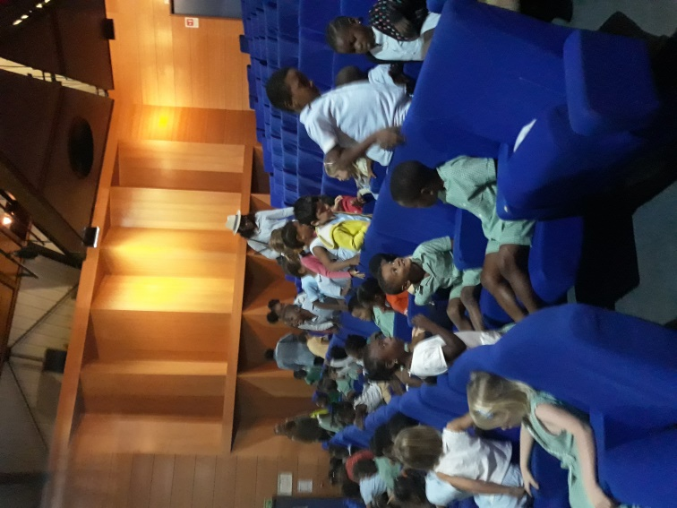
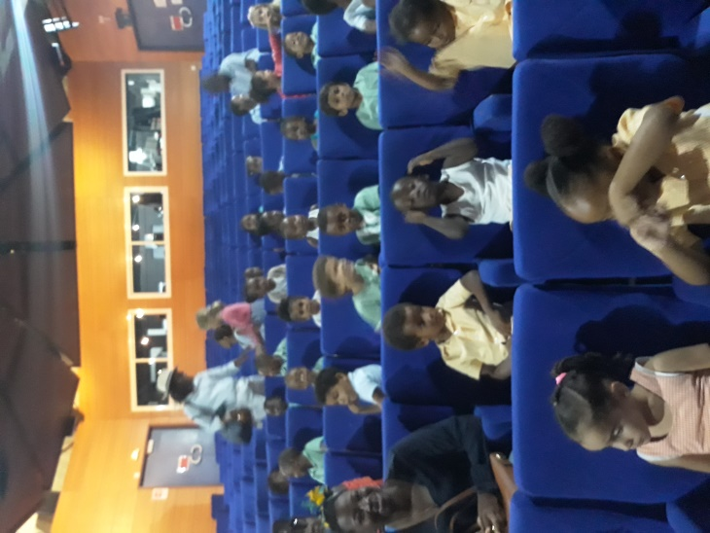
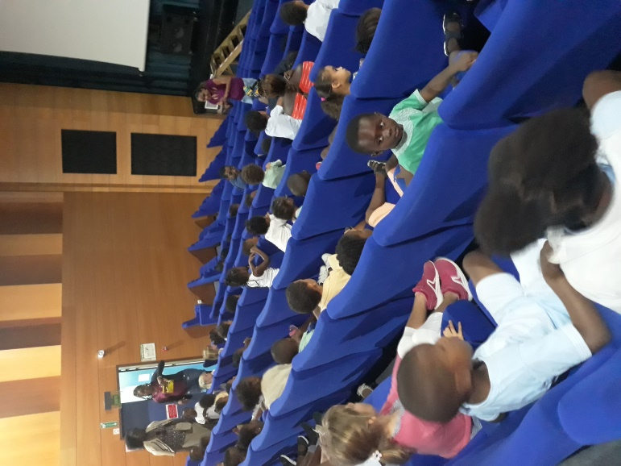
CINE JUNIOR
« Créatures Fantastiques »

Slide 19

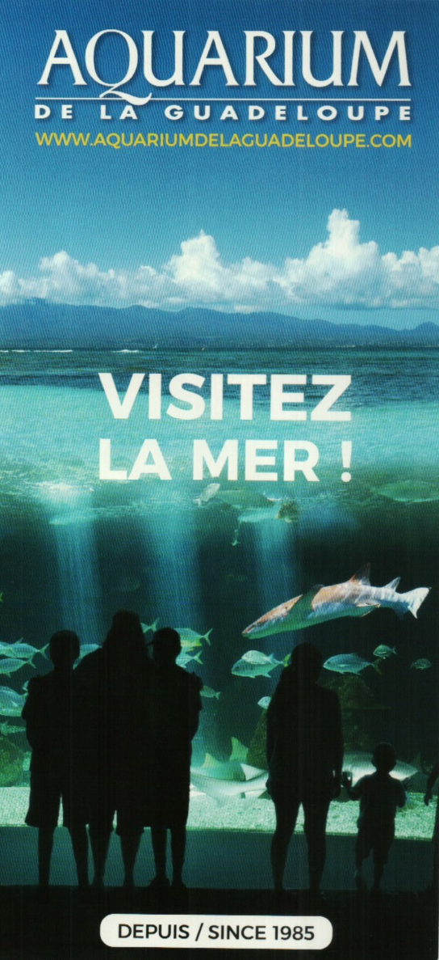
AQUARIUM DE GUADELOUPE
Visitons la mer
Carte d’identité
Lieu : la Marina du Gosier
Compte rendu (décrire, expliquer …)
Mardi 26 mars 2019, nous avons visité l’aquarium de Guadeloupe qui se trouve dans la ville du Gosier.
Crabes, langoustes, méduses, requins, tortues nous ont fascinés. Nous avons été impressionnés par le requin-citron. Nous avons même pu toucher l’étoile de mer.
Nous sommes repartis avec des modèles de poissons que nous allons colorier à l’école.
A la fin de notre visite, nous nous sommes vus dans un écran comme si nous étions dans l’aquarium avec les poissons.

Slide 20
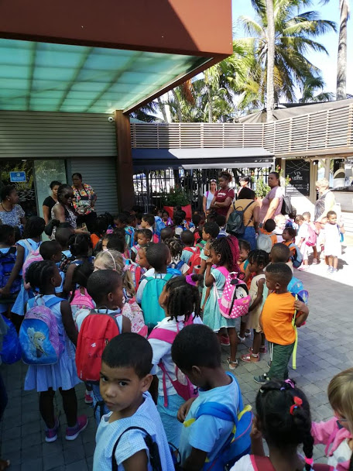
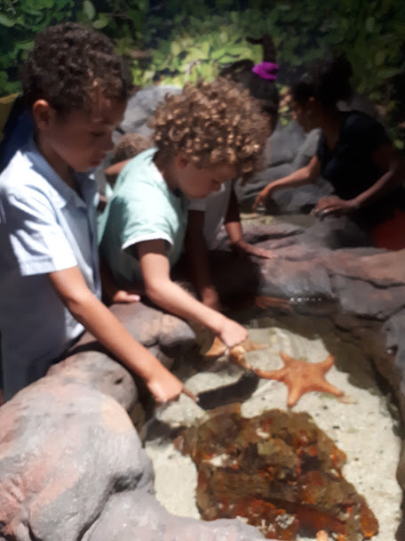





AQUARIUM DE GUADELOUPE
Visitons la mer

Slide 21

PRIX CHRONOS DE LITTÉRATURE 2019 « Grandir, c’est vieillir … Vieillir, c’est grandir »
Carte d’identité
Organisme : Bibliothèque Municipale
Animatrice : Employées de la bibliothèque
Lieu : BCD de l’école maternelle Victor Schœlcher Sainte-Marguerite - Le Moule
Thématique : relations intergénérationnelles, parcours de vie, transmission
Compte rendu (décrire, expliquer …) Vendredi 12 avril 2019, nous, les élèves de Grande section, avons participé au « Prix Chronos de littérature ». Auparavant, deux animatrices de la bibliothèque municipale étaient venues nous faire découvrir 4 albums sélectionnés : A l’époque Mon extraordinaire mamie Z La vie bien rangée de Monsieur Watanabe Mon arbre Aujourd’hui, elles sont revenues pour nous permettre de voter pour élire l’histoire préférée des enfants parmi les 4 sélectionnées.

Slide 22





PRIX CHRONOS DE LITTÉRATURE 2019
« Grandir, c’est vieillir … Vieillir, c’est grandir »

Slide 23





PRIX CHRONOS DE LITTÉRATURE 2019
« Grandir, c’est vieillir … Vieillir, c’est grandir »

Slide 24

RÉALISATION D’UNE FRESQUE MURALE À L’ÉCOLE
Notre aquarium
Carte d’identité
Artiste : Mme DE AZEVEDO, plasticienne
Lieu : Ecole maternelle Victor Schœlcher – Sainte-Marguerite – Le Moule
Compte rendu (décrire, expliquer …) En ce mois de mai, aidés par une plasticienne, Mme De Azevedo, nous avons réalisé un aquarium dans notre cour de récréation pour habiller notre citerne. Nous savons que cette plasticienne travaille au Centre Culturel Robert Loyson. Grâce aux souvenirs de notre visite à l’aquarium du Gosier, nous avons décidé de garnir notre aquarium de méduses, de rochers, de raies, de dauphins, de requins, de poissons colorés… Chacun y a mis son empreinte.

Slide 25








RÉALISATION D’UNE FRESQUE MURALE À L’ÉCOLE
Notre aquarium

Slide 26


Un théâtre de marionnettes à l’école
« Le bel oiseau »
Carte d’identité
Compagnie : Les 3 chardons
Genre : théâtre
Lieu : école maternelle Victor Schœlcher – Sainte- Marguerite – Le Moule
Le 21 mai 2019, un conteur de la compagnie des 3 chardons, s’est rendu à notre école pour nous conter l’histoire du « Bel Oiseau ».
Nous avions auparavant essayé de nous imaginer l’histoire qu’il allait nous raconter car la maîtresse nous a présenté les illustrations de l’album en classe.
Nous avons été surpris de voir arriver un seul acteur : il a réussi à jouer tous les rôles à la fois !
Il nous a invités à participer au déroulement du spectacle.
Nous avons beaucoup ri.
Le bel oiseau est devenu de plus en plus beau au fil de l’histoire et a réussi à s’envoler. Il était magnifique. Son ami lui a consacré toute sa vie.

Slide 27




Un théâtre de marionnettes à l’école
« Le bel oiseau »

Slide 28


A LA REDÉCOUVERTE DU FRUIT À PAIN
Carte d’identité
intervenant : association GFG Farin a fouyapen
genre :
Lieu : BCD de l’école maternelle Victor Schœlcher Sainte-Marguerite - Le Moule
Le 2 avril 2019, nous avons reçu la visite de membres de l’association GFG. Nous avons parlé du fruit à pain. Nous avons découvert qu’il était possible de remplacer la farine de blé par la farine du fruit-à-pain.
Il nous ont expliqué comment fabriquer de la farine. Nous avons pu voir les différentes étapes :
Le fruit est épluché, puis il faut le mettre à sécher au soleil, puis il est râpé, ensuite on utilise un robot pour avoir de la farine.
Nous avons appris que nous pouvions réaliser beaucoup de plats à partir de cette farine.
Enfin, nous avons dégusté des délicieuses gourma : accras, chodo, gâteaux divers …

Slide 29





A LA REDÉCOUVERTE DU FRUIT À PAIN

Slide 30

DÉCOUVERTE D’UN ALBUM AUTOUR DU FRUIT À PAIN
« Toukari é Toujoukaboudé
Carte d’identité
Auteurs : Sandrine et Christina Benjamin
Genre : Conte créole
Lieu : BCD de l’école maternelle Victor Schœlcher Sainte-Marguerite - Le Moule
Au cours du mois de mai, Nous avons découvert l’histoire de Toukari, un arbre à pain, et de Toujoukaboudé, un châtaigner.
Dans ce conte, nous avons pu observé ces deux arbres qui se ressemblent. Mais en regardant de plus près, nous avons bien vu leurs différences.
Avec Rémi, un petit garçon, et Man Dédé, sa grand-mère, nous avons bien noté toutes les recettes que l’on peut faire avec le fruit à pain : graten a fouyapen, pòpòt a fouyapen kristalisé, chodo a fouyapen, gato a fouyapen…
Nous avons beaucoup aimé cette histoire. Nous nous préparons à jouer une petite scénette à l’école élémentaire de Lacroix.

Slide 31



DÉCOUVERTE D’UN ALBUM AUTOUR DU FRUIT À PAIN
« Toukari é Toujoukaboudé
Les nouveaux mots et expressions
Chadwon : on bèt lanmè plen pikan (oursin noir)
Anrajé kon kong : colè (s’énerver, être furieux)
Mòfwasé : transfòwmé (changer, transformer)
Tété dwèt : manjé-la bon (se régaler)
Fouyapen
Fèy a fouyapen
Pòpòt a fouyapen

Slide 32
Echanges avec des professionnels
Pratiques artistiques
Découvertes d’œuvres
Visite de lieux culturels
Sensibilisation au spectacle vivant

